Slide 1

JARINGAN SYARAF TIRUAN-1
SCPK-D

Slide 2
Jaringan Syaraf Tiruan
Selanjutnya akan disebut JST
Representasi jaringan syaraf manusia dalam mengolah informasi.
Sebuah sistem koneksionis, mengandalkan hubungan dan interaksi antar unit pemroses untuk menghasilkan informasi baru dan, diharapkan pada akhirnya, sebuah keputusan.

Slide 3
Sejarah Singkat
Warren McCulloch & Walter Pitts (1942), “A Logical Calculus of the Ideas Immanent in Nervous Activity”, pemodelan komputasional matematika berdasarkan sistem syaraf.
D.O. Hebb (1949) → Hebbian learning rule, sebuah penjelasan bagaimana system syaraf mampu berubah seiring waktu/hidup (neural plasticity).
Frank Rosenblatt (1958), “The Perceptron: A Probabilistic Model For Information Storage And Organization In The Brain”.
Paul Werbos (1975), dasar backpropagation. Dan pada 1982, backpropagation modern (AD, automatic differentiation)

Slide 4

Sejarah Singkat
First AI Winter pada 1974 – 1980, dan second AI Winter pada 1987 – 1993.
Pada 2 periode “winter” tersebut, JST mengalami stagnasi, perkembangan berkutat pada fine tuning metode pembelajaran dan hybrid method.
Namun ada beberapa milestone yang SANGAT penting pada masa itu: Neocognitron (K. Fukushima, 1980) yang merupakan cikal bakal Convolutional Neural Network dan disempurnakan oleh Yann LeCun (1989). Dua milestone inilah yang merupakan cikal bakal dari Deep Learning (DL).
Tapi kenapa DL tidak menonjol populeritasnya di awal era 1990?

Slide 5
Sejarah Singkat
Computing power, komputer masa itu secara hardware dan software resources (kecepatan prosesor, multicore processing, ukuran RAM, I/O, limitasi OS, dll.) belum mencukupi untuk melakukan training. Implementasi CNN dengan BP milik eCun membutuhkan waktu 3 hari untuk melakukan training (ZIP code recognition).
Ketika masuk era 2000, dimana kemampuan komputasi dan resources sudah cukup mumpuni, DL belum mampu menunjukkan peningkatan populeritas yang signifikan.
Baru pada akhir dekade pertama era tahun 2000, DL muncul dan mendominasi penelitian tentang AI hingga saat ini. KENAPA? APA PENYEBABNYA?

Slide 6
Sejarah Singkat
GPGPU, General Purpose Computing on Graphical Processing Unit.
Kumar Chellapilla dkk. pertama kali menggunakan GPU untuk melakukan training pada CNN, speed up nya mencapai 4 kali kecepatan training pada CPU.
Beberapa pionir DL selain Fukushima dan LeCun:
Geoffrey Hinton: RBM untuk multilayer JST, batch learning, Capsule Neural Network (CapsNet). LeCun, Hinton, dan Bengio dikenal sebagai “the godfathers of AI and deep learning”;
Andrew Ng: pendiri Google Brain dan Coursera, unsupervised CNN, massive scale parallel processing untuk training CNN, ASR milik Google, Alpha GO milik Google;
Dan Ciresan: GPGPU CUDA untuk training CNN, speed up meningkat drastis dengan menggunakan CUDA pada GPU NVIDIA;
Selain beliau-beliau ini ada: Yoshua Bengio, Alex Krizhevsky, Ilya Sutskever, Ian Goodfellow.

Slide 7
Penggunaan JST
JST → salah satu tools machine learning (ML),
Beberapa paradigma learning:
Supervised learning: pembelajaran dengan input dan output space yang sudah ditentukan user,
Unsupervised learning: pembelajaran dengan input space yang sudah ditentukan sementara output space muncul dari proses pembelajaran itu sendiri,
Reinforcement learning: input dan output space tidak ditentukan secara spesifik, machine akan menggali informasi dan menambahkan informasi baru untuk mencapai target tertentu (cost function),

Slide 8
Penggunaan JST
Secara umum, JST digunakan untuk menentukan fungsi aproksimasi untuk memodelkan sebuah permasalahan di dunia nyata.
CONTOH: menentukan besarnya curah hujan berdasarkan data iklim historis yaitu kelembaban udara, suhu rata-rata, radiasi matahari, arah angin, kekuatan angin. Dan juga data historis curah hujan
Supervised atau unsupervised?
Penggunaan untuk peramalan sering disebut sebagai pencarian fungsi relasional antara input dan output atau regresi (multivariable).

Slide 9
Penggunaan JST
CONTOH LAGI: menentukan identitas wajah mahasiswa dari citra yang ditangkap kamera CCTV.
Supervised atau unsupervised?
Penggunaan untuk identifikasi, verifikasi, dan autentikasi sering disebut sebagai pemberian label untuk obyek yang memiliki ciri (fitur) serupa atau klasifikasi.

Slide 10
Dasar JST
Representasi jaringan syaraf manusia dalam mengolah informasi.
Komponen utama sebuah sel syaraf dan analoginya dengan representasi syaraf tiruan:
Dendrit → Input
Neuron → Neuron atau unit pemroses
Soma → Fungsi peubah weight (bobot), fungsi aktivasi dan propagasi
Axon → Konektor ke neuron lain berupa output (axon terminal)

Slide 11
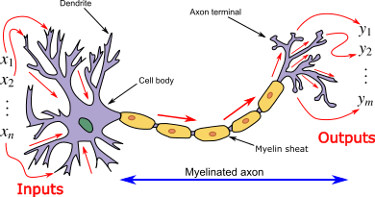
Dasar JST

Slide 12
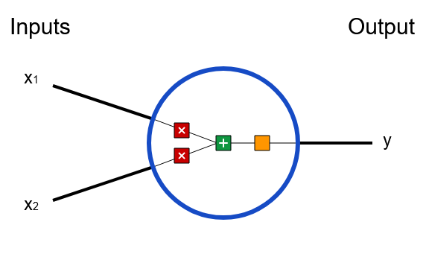
Dasar JST

Slide 13
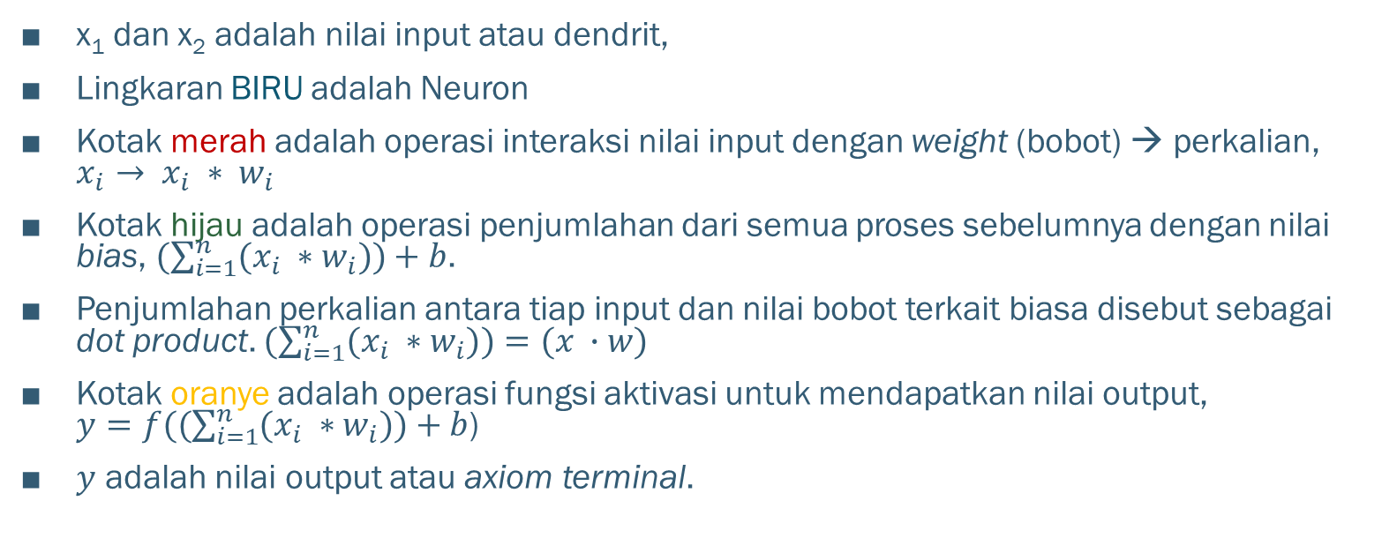
Dasar JST
x₁ dan x₂ adalah nilai input atau dendrit,
Lingkaran BIRU adalah Neuron
Kotak merah adalah operasi interaksi nilai input dengan weight (bobot) → perkalian, $x_{i}→ x_{i} ∗ w_{i}$
Kotak hijau adalah operasi penjumlahan dari semua proses sebelumnya dengan nilai bias, $(\sum_{i=1}^{n}{(x_{i} ∗w_{i}))+b}$.
Penjumlahan perkalian antara tiap input dan nilai bobot terkait biasa disebut sebagai dot product. $(\sum_{i=1}^{n}{(x_{i} ∗w_{i}))=(x ∙w)}$
Kotak oranye adalah operasi fungsi aktivasi untuk mendapatkan nilai output, $y=f((\sum_{i=1}^{n}{(x_{i} ∗w_{i}))+b}$)
$y$ adalah nilai output atau axiom terminal.

Slide 14
Dasar JST
Input berupa nilai input yang dikodekan oleh manusia. Berupa nilai numerik (angka),
Weight (bobot) adalah nilai yang diinisialisasi secara acak atau cukup kecil (mendekati 0 atau 0),
Bias adalah nilai konstan yang menjadi pengontrol proses training. Umumnya nilainya 1 atau sangat kecil,
Fungsi aktivasi adalah fungsi yang mengontrol (compressing) nilai dari operasi kotak merah dan hijau menjadi range nilai output yang berada di antara range yang lebih sempit (misal: (0..1) atau (-1..1), dsb.).

Slide 15
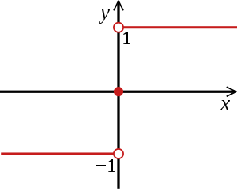
Dasar JST
Fungsi aktivasi:
Binary hard limit (atau sign function),
Binary threshold,
Sigmoid (logistic, hyperbolic tangent, generalized logistic, dsb.)

Slide 16
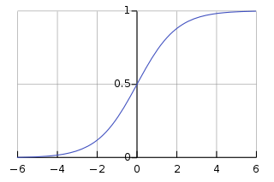
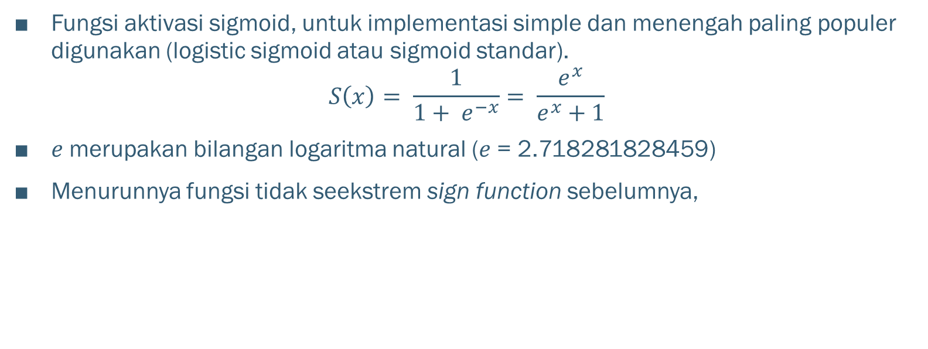
Dasar JST
Fungsi aktivasi sigmoid, untuk implementasi simple dan menengah paling populer digunakan (logistic sigmoid atau sigmoid standar).
$$S\left(x\right)= \frac{1}{1+ e^{−x}}= \frac{e^{x}}{e^{x}+1}$$
$e$ merupakan bilangan logaritma natural ($e$= 2.718281828459)
Menurunnya fungsi tidak seekstrem sign function sebelumnya,

Slide 17
Operasi pada Single Neuron
Berikut akan dijelaskan contoh operasi pada sebuah neuron tunggal,

Slide 18

Operasi pada Single Neuron
Nilai bias dan bobot diinisialisasi sebagai $b=3$ dan $w_{1}=0$ dan $w_{2}=1$ atau dituliskan secara vektor $w=[0, 1]$
Input $x_{1}=2$ dan $x_{2}=3$, atau $x=[2, 3]$
Fungsi aktivasi yang digunakan adalah sigmoid.

Slide 19
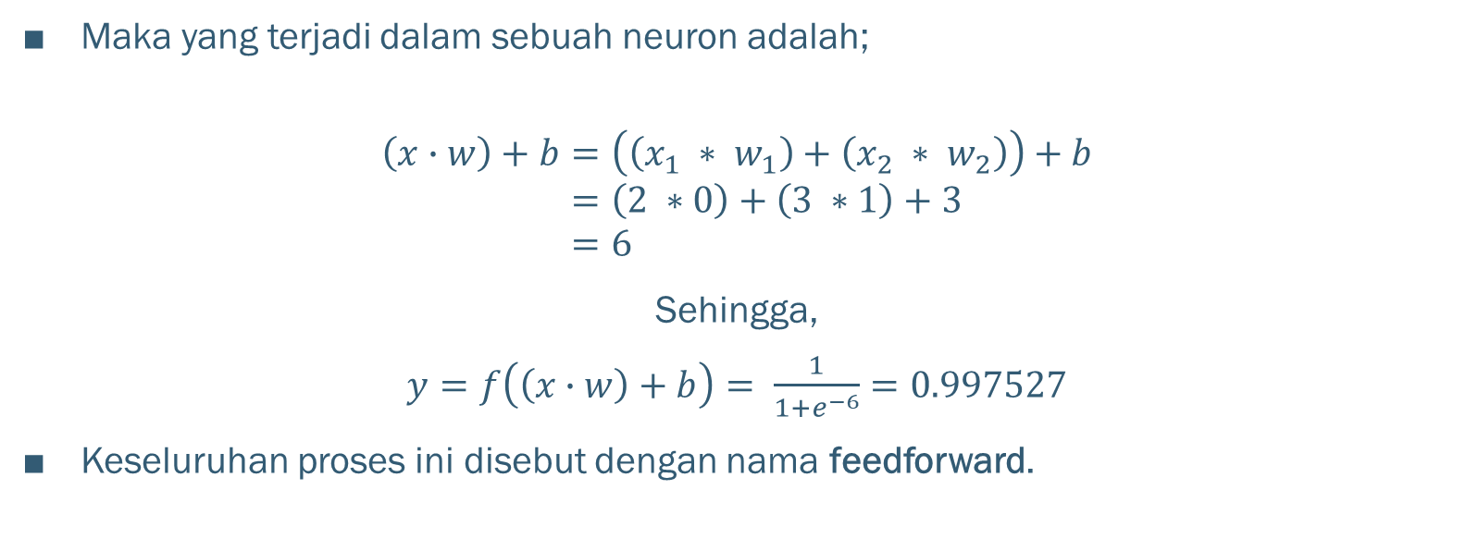
Operasi pada Single Neuron
Maka yang terjadi dalam sebuah neuron adalah;
$$\left(x∙w\right)+b=\left(\left(x_{1} ∗ w_{1}\right)+\left(x_{2} ∗ w_{2}\right)\right)+b \\ =\left(2 ∗0\right)+\left(3 ∗1\right)+3 \\ =6$$
Sehingga,
$y=f\left(\left(x∙w\right)+b\right)= \frac{1}{1+e^{−6}}=0.997527$
Keseluruhan proses ini disebut dengan nama feedforward.

Slide 20
Tugas
Jawab pertanyaan berikut ini dengan singkat sebagai pengukur pemahaman dan pengganti absensi:
Pada slide 8: apakah contoh tersebut termasuk pembelajaran supervised atau unsupervised? Sebutkan input space dan outputs space-nya!
Pada slide 9: apakah contoh tersebut termasuk pembelajaran supervised atau unsupervised? Sebutkan input space dan outputs space-nya!
Carilah contoh sebuah problem di dunia nyata yang menurut kalian bisa diselesaikan dengan menggunakan JST! Sebutkan input space dan output space dari problem tersebut!
Jawab dalam bentuk berkas PDF, kumpulkan ke Google Classroom pada penugasan yang judulnya: “TUGAS KULIAH PERTEMUAN 8”
Tugas ini digunakan sebagai pengukur pemahaman mahasiswa dan sekaligus sebagai pengganti absensi.

